Slide 1
离散型随机变量的分布列

Slide 2

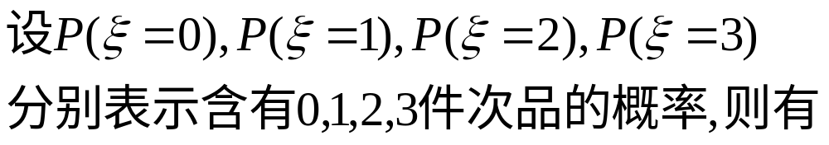
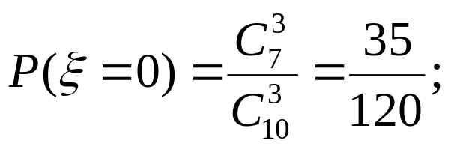
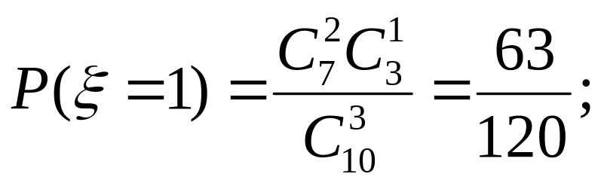
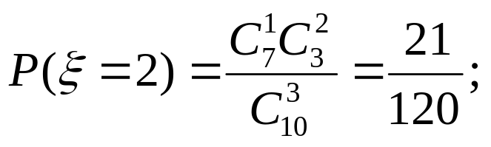
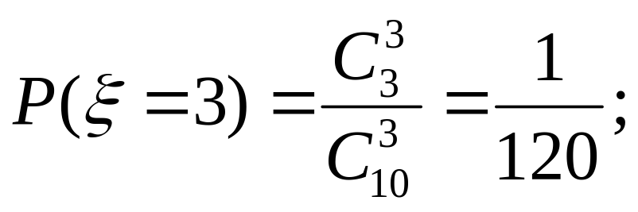
引题 1 :
某纺织公司的某次产品检验，在10件产品中有3件是次品,任意抽出3件，那么其中含有的次品数可能是哪几种结果？其概率分别是多少?(请写出求解过程)
解:
次品有0件、1件、2件、3件共4种结果;

Slide 3
一.随机变量
如果随机试验的结果可以用一个变量ξ(数量)来表示，那么这样的变量叫做随机变量.
随机变量分类
扔硬币能否用数量来表示?
离散型随机变量：对于随机变量可能取的值，
我们可以按一定次序一一列出，这样的随机变量
叫做离散型随机变量.
连续型随机变量：随机变量可以取某一区间内的一切值，
这样的随机变量叫作连续型随机变量.
随机变量：如果ξ是随机变量，那么变量
η=a ξ+b 也是随机变量（其中a、b表示常数）.

Slide 4




练一练
写出下列各随机变量可能的取值，并说明随机变量所取值所表示的随机试验的结果：
离散型
（1）从10张已编号的卡片（从1号到10号）中任取1张，被取出的卡片的号数 ．
（ ＝1、2、3、···、10）
（2）一个袋中装有5个白球和5个黑球，从中任取3个，其中所含白球数 ．
（ ＝0、1、2、3）
（3）抛掷两个骰子，所得点数之和 ．
（ ＝2、3、4、···、12）
连续型
（4）接连不断地射击，首次命中目标需要的射击次数 ．
（ ＝1、2、3、···、n、···）
（5）某一自动装置无故障运转的时间 ．
（ 取 内的一切值）
（6）某林场树木最高达30米，此林场树木的高度 ．
（ 取 内的一切值）

Slide 5


课堂练习 1
⑴掷两枚均匀硬币一次，则正面个数与反面个数之差的可能的值有 ．
－2、0、2
⑵袋中有大小相同的5个小球，分别标有1、2、3、4、5五个号码，现在在有放回的条件下取出两个小球，设两个小球号码之和为 ，则 所有可能值的个数是 个；“ ”表示 ．
9
“第一次抽1号、第二次抽3号，或者第一次抽3号、第二次抽1号，或者第一次、第二次都抽2号．

Slide 6



引题 1 继续:
某纺织公司的某次产品检验，在10件产品中有3件是次品,任意抽出3件，那么其中含有的次品数可能是哪几种结果？其概率分别是多少?(请写出求解过程)
请列出次品与概率的对应表格
 | 0 | 1 | 2 | 3
 | 35/120 | 63/120 | 21/120 | 1/120
表中指出了随机变量 可能的取值以及 取这些值的概率.此表从概率的角度指出了随机变量在随机试验中取值的分布情况,称为随机变量 的概率分布.简称为 的分布列.

Slide 7
二.离散型随机变量的分布列
一般地，设离散型随机变量ξ可能取的值为：ｘ₁，ｘ₂，……，ｘ_{ｉ}，……．ξ取每一个ｘ_{ｉ}（ｉ＝1，2，……）的概率 P（ξ＝ｘ_{ｉ}）＝Ｐ_{ｉ}，则称表：
ξ | Ｘ₁ | Ｘ₂ | … | Ｘ_{ｉ} | …
Ｐ | Ｐ₁ | Ｐ₂ | … | Ｐ_{ｉ} | …
为随机变量ξ的概率分布，
简称为ξ的分布列.

Slide 8
ξ | Ｘ₁ | Ｘ₂ | … | Ｘ_{ｉ} | …
Ｐ | Ｐ₁ | Ｐ₂ | … | Ｐ_{ｉ} | …
离散型随机变量的分布列的两个性质：
（1）Ｐｉ≥0，ｉ＝1，2，……；
（2）Ｐ₁+Ｐ₂+……＝1.

Slide 9



例题1：抛掷一枚骰子，设得到的点数为ξ，则ξ可能取的值有：1，2，3，4，5，6.由概率知识可知，ξ取各值的概率都等于
ξ | 1 | 2 | 3 | 4 | 5 | 6
p
此表从概率的角度指出了随机变量在随机试验中取值的分布情况，称为随机变量ξ的概率分布.

Slide 10
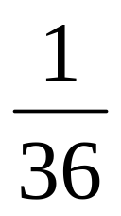
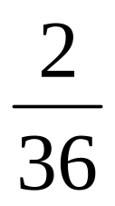
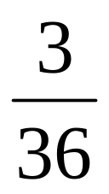
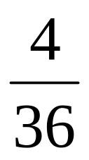
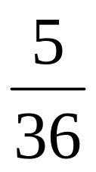
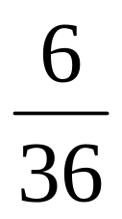
例题2：抛掷两枚骰子，点数之和为ξ，则ξ可能取的值有：2，3，4，……，12.
ξ的概率分布为：
ξ | 2 | 3 | 4 | 5 | 6 | 7 | 8 | 9 | 10 | 11 | 12
ｐ

Slide 11
应用
例1. 抛掷两枚骰子各一次，记第一枚骰子掷出的点数与第二枚骰子掷出的点数的差为ξ，试问：“ξ> 4”表示的试验结果是什么？
答：因为一枚骰子的点数可以是1，2，3，4，5，6六种结果之一，由已知得-5≤ξ≤5，也就是说“ξ>4”就是“ξ=5”.所以，“ξ>4”表示第一枚为6点，第二枚为1点.

Slide 12

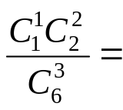







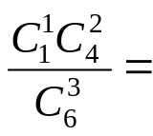








例2.一袋中装有6个同样大小的小球，编号为1、2、3、4、5、6，现从中随机取出3个小球，以 表示取出球的最大号码，求 的分布列．
解：
的所有取值为：3、4、5、6．
表示其中一个球号码等于“3”，另两个都比“3”小
∴
表示其中一个球号码等于“4”，另两个都比“4”小
∴
表示其中一个球号码等于“5”，另两个都比“5”小
∴
表示其中一个球号码等于“3”，另两个都比“3”小
∴
∴
随机变量
的分布列为：
3
4
5
6

Slide 13
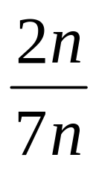
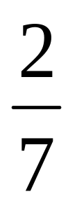
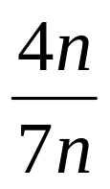
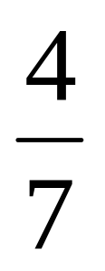
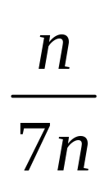
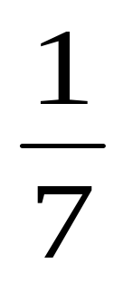
例3：一盒中放有大小相同的红色、绿色、黄色三种小球，已知红球的个数是绿球个数的两倍，黄球个数是绿球个数的一半，现从该盒中随机取出一球，若取出红球得1分，取出绿 球得0分，取出黄球得-1分，试写出从该盒内随机取出一球所得分数ξ的分布列.
解：设黄球的个数为ｎ，则绿球的个数为2ｎ，红球的个数为4ｎ，盒中球的个数为7ｎ，所以
P（ξ＝1）＝ ＝ ，P（ξ＝0）＝ ＝ ，
P（ξ＝-1）＝ ＝ ．
ξ | 1 | 0 | -1
P
所以从该盒中随机取出一球
所得分数ξ的分布列为：

Slide 14

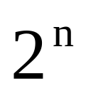

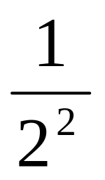
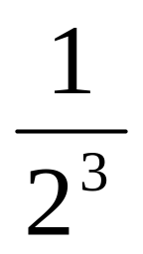
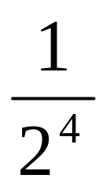
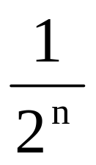
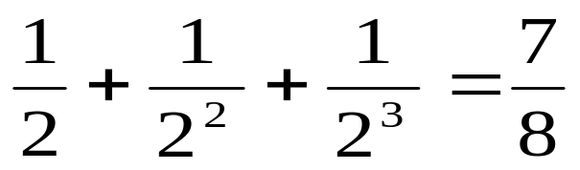
例4.一个类似于细胞分裂的物体，一次分裂为二，两次分裂为四，如此进行有限多次，而随机终止，设分裂n次终止的概率是 （n=1，2，3，……）记ξ为原物体在分裂终止后所生成的子块数目，求P（ξ≤10）．
解：依题意，原物体在分裂终止后所生成的子块数目ξ的分布列为：
ξ
2
4
8
16
…
…
P
…
…
所以，P（ξ≤10）＝P（ξ＝2）+P（ξ＝4）
+P（ξ＝8）＝

Slide 15
对于离散型随机变量在某一范围内取值的概率等于它取这个范围内各个值的概率的和.
即
如：某一射手射击所得的环数ξ的分布列如下：
ξ
4
5
6
7
8
9
10
P
0.02
0.04
0.06
0.09
0.28
0.29
0.22
求此射手“射击一次命中环数≥7”的概率．
分析：“射击一次命中环数≥7”是指互斥事件“ξ＝7”、“ξ＝8”、“ξ＝9”、“ξ＝10”的和，根据互斥事件的概率加法公式，可以求得此射手“射击一次命中环数≥7”的概率．
解：根据射手射击所得的环数ξ的分布列，有
P(ξ=7)＝0.09， P(ξ=8)＝0.28，
P(ξ=9)＝0.29， P(ξ=10)＝0.22.
所求的概率为 P(ξ≥7)＝0.09+0.28+0.29+0.22＝0.88.

Slide 16





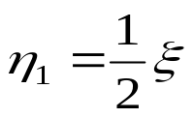

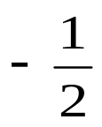







例5.已知随机变量 的分布列如下：
－2
－1
0
1
2
3
分别求出随机变量⑴
；⑵
的分布列．
解：
⑴由
可得
的取值为-1、
、0、
1、
且相应取值的概率没有变化
∴
的分布列为：
－1
0
1

Slide 17








例5.已知随机变量 的分布列如下：
－2
－1
0
1
2
3
分别求出随机变量⑴
；⑵
的分布列．
解：
⑵由
可得
的取值为0、1、4、9
∴
的分布列为：
0
1
4
9

Slide 18

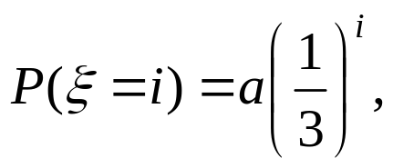



课堂练习 2 ：
1、设随机变量 的分布列如下：
1
2
3
4
则 的值为 ．
2、设随机变量 的分布列为
则 的值为 ．

Slide 19
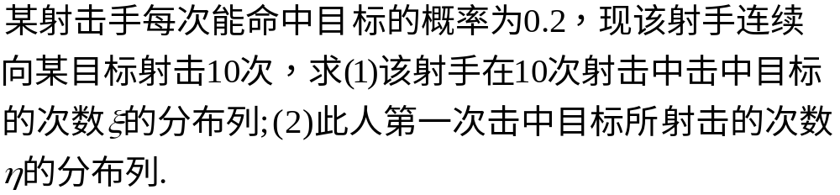
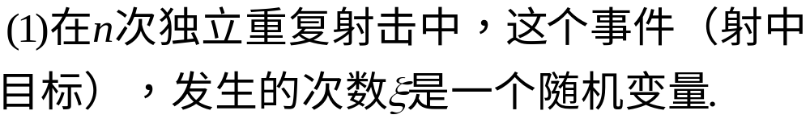
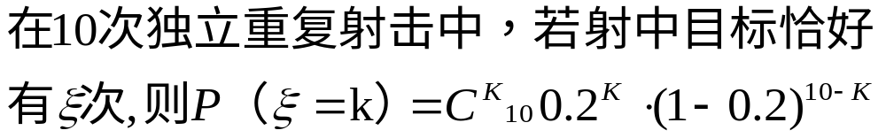
引题 2 :

Slide 20
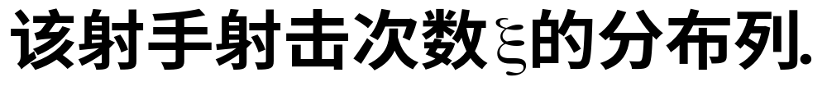



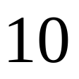




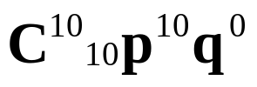





Slide 21

 | 1 | 2 | 3 | … | 10 | … | n
p |  |  |  | … |  | …
0.2
0.80.2
0.8² 0.2
0.8⁹ 0.2
0.8^{n-1} 0.2

Slide 22
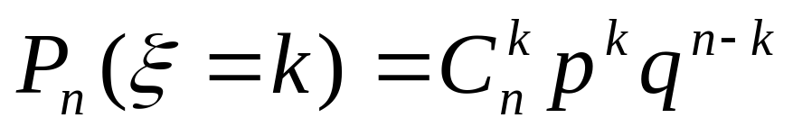
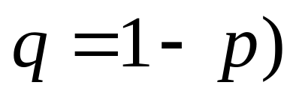
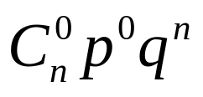
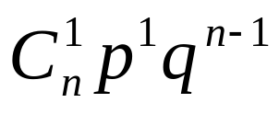
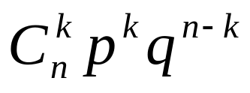
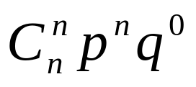
在一次随机试验中，某事件可能发生也可能不发生，在n次独立重复试验中这个事件发生的次数ξ是一个随机变量．
如果在一次试验中某事件发生的概率是P，那么在n次独立重复试验中这个事件恰好发生k次的概率是
(其中k＝0,1,2,…，n，
于是得到随机变量ξ的概率分布如下：
ξ | 0 | 1 | … | k | … | n
P
…
…

Slide 23
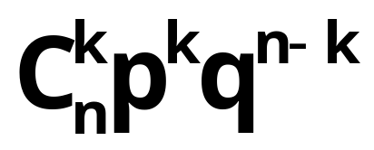
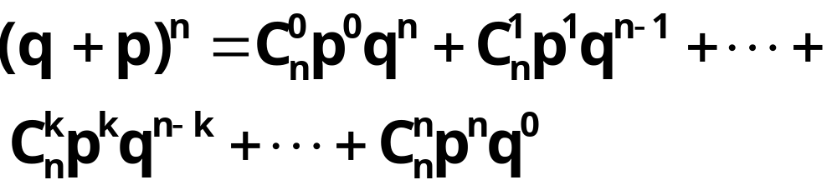
由于 恰好是二项展开式
中的各项的值，所以称这样的随机变量ξ服从
二项分布，
记作ξ～B(n，p)，其中n，p为参数，
并记：
＝ b(k；n，p)．

Slide 24




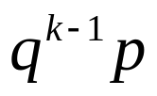

离散型随机变量的几何分布
离散型随机变量的几何分布：在独立重复试验中，
某事件第一次发生时，所作试验的次数ξ也是一个
正整数的离散型随机变量．
“ξ= k ”表示在第k次独立重复试验时事件第一次发生.
如果把k次试验时事件A发生记为A_{K}
（k＝0,1,2,…，
于是得到随机变量ξ的概率分布如下：
ξ
1
2
3
…
k
…
P
…
…
称这样的随机变量ξ服从几何分布，
记作g(k，p)=
，其中k＝0,1,2,…，

Slide 25
三.贝努里(Bernoulli)概型
贝努里概型产生的重要分布有二项分布,几何分布和负二项分布.
1.二项分布
如果在一次试验中某事件发生的概率是P，那么在n次独立重复试验中这个事件恰好发生k次的概率是
(其中k＝0,1,2,…，n，
记作ξ～B(n，p)，其中n，p为参数，
＝ b(k；n，p)．
2.几何分布
离散型随机变量的几何分布：在独立重复试验中，
某事件第一次发生时，所作试验的次数ξ也是一个
正整数的离散型随机变量．
称这样的随机变量ξ服从几何分布，记作g(k，p)=
于是得到随机变量ξ的概率分布如下：
ξ
1
2
3
…
k
…
P
…
…
，其中k＝0,1,2,…，

Slide 26

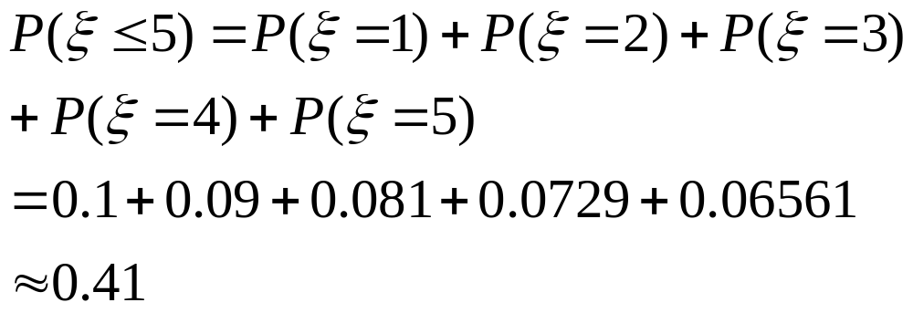
例6.某人每次投蓝投中的概率为0.1，各次投蓝的结果互相独立，求他（她）首次投中时投蓝次数的分布列以及在5次内投中的概率.
分析：他（她）首次投中时投蓝次数为ξ，
则ξ服从几何分布，其中p=0.1
ξ
1
2
3
…
k
…
P
0.1
0.09
0.081
…
…
他（她）5次内投中概率为：

Slide 27
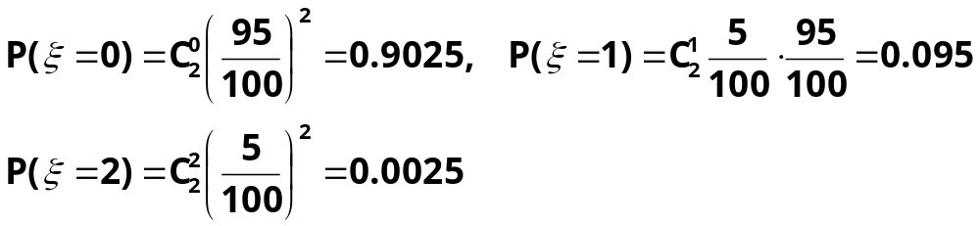
例7.（2000年高考题）某厂生产电子元件，其产品的次品率为5%．现从一批产品中任意地连续取出2件，写出其中次品数ξ的概率分布．
解：依题意，随机变量ξ～B(2，5%)．所以，
因此，次品数ξ的概率分布是：
ξ | 0 | 1 | 2
P | 0.9025 | 0.095 | 0.0025

Slide 28
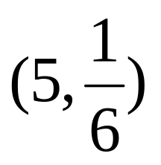
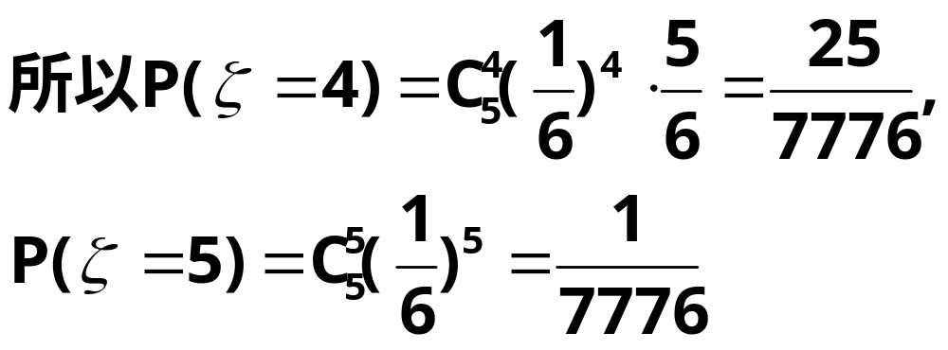
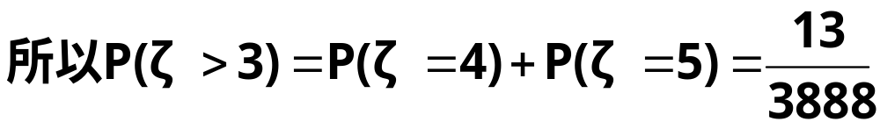
例8.重复抛掷一枚骰子5次得到点数为6的次数记为ζ，求P(ζ >3)．
解：依题意，随机变量 ζ ～B
．

Slide 29
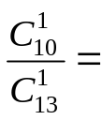



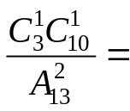








挑战自我
1.从一批有10个合格品与3个次品的产品中，一件一件地抽取产品，设各个产品被抽到的可能性相同，在下列三种情况下，分别求出直到取出合格品为止时所需抽取的次数 的分布列．
⑴每次取出的产品都不放回此批产品中；
⑵每次取出的产品都立即放回此批产品中，然后再取出一件产品；
⑶每次取出一件产品后总以一件合格品放回此批产品中．
解：
⑴
的所有取值为：1、2、3、4．
表示只取一次就取到合格品
∴
表示第一次取到次品，第二次取到合格品
∴
表示第一、二次都取到次品，第三次取到合格品
∴
同理可得
∴
随机变量
的分布列为：
1
2
3
4

Slide 30






挑战自我
从一批有10个合格品与3个次品的产品中，一件一件地抽取产品，设各个产品被抽到的可能性相同，在下列三种情况下，分别求出直到取出合格品为止时所需抽取的次数 的分布列．
⑴每次取出的产品都不放回此批产品中；
⑵每次取出的产品都立即放回此批产品中，然后再取出一件产品；
⑶每次取出一件产品后总以一件合格品放回此批产品中．
解：
⑵
的所有取值为：1、2、3、···，n，···．
表示只取一次就取到合格品
∴
表示第一次取到次品，第二次取到合格品
∴
表示第一、二次都取到次品，第三次取到合格品
∴
同理可得
∴
随机变量
的分布列为：
1
2
3
···
···
···
···

Slide 31











挑战自我
从一批有10个合格品与3个次品的产品中，一件一件地抽取产品，设各个产品被抽到的可能性相同，在下列三种情况下，分别求出直到取出合格品为止时所需抽取的次数 的分布列．
⑴每次取出的产品都不放回此批产品中；
⑵每次取出的产品都立即放回此批产品中，然后再取出一件产品；
⑶每次取出一件产品后总以一件合格品放回此批产品中．
解：
⑶
的所有取值为：1、2、3、4．
表示只取一次就取到合格品
∴
表示第一次取到次品，第二次取到合格品
∴
表示第一、二次都取到次品，第三次取到合格品
∴
同理可得
∴
随机变量
的分布列为：
1
2
3
4

Slide 32











2.某射手有5发子弹，射击一次命中的概率为0.9．
⑴如果命中了就停止射击，否则一直射击到子弹用完，求耗用子弹数 的分布列．
⑵如果命中2次就停止射击，否则一直射击到子弹用完，求耗用子弹数 的分布列．
解：⑴
的所有取值为：1、2、3、4、5
表示第一次就射中，它的概率为：
表示第一次没射中，第二次射中，∴
同理 ，
表示前四次都没射中，∴
∴
随机变量
的分布列为：
1
2
3
4
5

Slide 33











2.某射手有5发子弹，射击一次命中的概率为0.9．
⑴如果命中了就停止射击，否则一直射击到子弹用完，求耗用子弹数 的分布列．
⑵如果命中2次就停止射击，否则一直射击到子弹用完，求耗用子弹数 的分布列．
解：⑵
的所有取值为：2、3、4、5
表示前二次都射中，它的概率为：
表示前二次恰有一次射中，第三次射中，∴
同理
表示前四次中恰有一次射中，或前四次全部没射中 ∴
∴
随机变量
的分布列为：
2
3
4
5

Slide 34
例9. 某城市出租汽车的起步价为10元，行驶路程不超出4km，则按10元的标准收租车费。若行驶路程超出4km，则按每超出lkm加收2元计费(超出不足1km的部分按lkm计)．从这个城市的民航机场到某宾馆的路程为15km．某司机常驾车在机场与此宾馆之间接送旅客，由于行车路线的不同以及途中停车时间要转换成行车路程(这个城市规定，每停车5分钟按lkm路程计费)，这个司机一次接送旅客的行车路程ξ是一个随机变量，他收旅客的租车费可也是一个随机变量。
(1)求租车费η关于行车路程ξ的关系式；
(2)已知某旅客实付租车费38元，而出租汽车实际行驶了15km，问出租车在途中因故停车累计最多几分钟?

Slide 35
解：(1)依题意得η=2(ξ-4)+10，即η=2ξ+2.
(2)由38=2ξ+2，得ξ=18，5×（18-15） =15．
所以，出租车在途中因故停车累计最多15分钟．

Slide 36
练习： 某校为学生定做校服，规定凡身高不超过1.60米的学生交校服费80元．凡身高超过1.60米的学生，身高每超出1厘米多交5元钱(不足1厘米时按1厘米计)．若学生应交的校服费为η，学生身高为ξ表示，试写出η与ξ之间的关系式．
分析：
在本题中，ξ和η都是随机变量，我们可以把η看作ξ的函数，由于ξ的变化引起η的变化，所以根据函数关系可写出η与ξ的函数式，即关系式．
解：
η与ξ之间的关系式为
η=(ξ－160)×5＋80．

